Slide 1

Conditional-sum adder 8-bits
ΟΜΑΔΑ 8
ΚΑΤΣΑΝΤΩΝΗΣ ΚΩΝΣΤΑΝΤΙΟΣ - 1104678
ΛΑΤΣΗΣ ΘΕΟΔΩΡΟΣ - 1104676
ΣΧΕΔΙΑΣΜΟΣ ΟΛΟΚΛΗΡΩΜΕΝΩΝ ΚΥΚΛΩΜΑΤΩΝ (VLSI) ΙΙ
Τμήμα Ηλεκτρολόγων Μηχανικών και Τεχνολογίας Υπολογιστών

Slide 2
Σκοπός
Σχεδιασμός VHDL
Πλήρης υλοποίηση ενός αθροιστή 8-bit Conditional-Sum Adder με δομική (Structural) περιγραφή VHDL.
Ενσωμάτωση καταχωρητών εισόδου/εξόδου για τον χρονικό συγχρονισμό του data path.
Επιβεβαίωση της σωστής λειτουργίας προσομοίωσης με ModelSim (Testbench).
Επαλήθευση & ASIC Flow
Σύνθεση με Genus 45nm και 7nm με Genus
Φυσική Υλοποίηση (Innovus) και με clock tree synthesis
Formal Verification με LEC και gate level simulation με Xcelium, για τη μεταφορά του σχεδίου στο πυρίτιο.
Τμήμα Ηλεκτρολόγων Μηχανικών και Τεχνολογίας Υπολογιστών

Slide 3
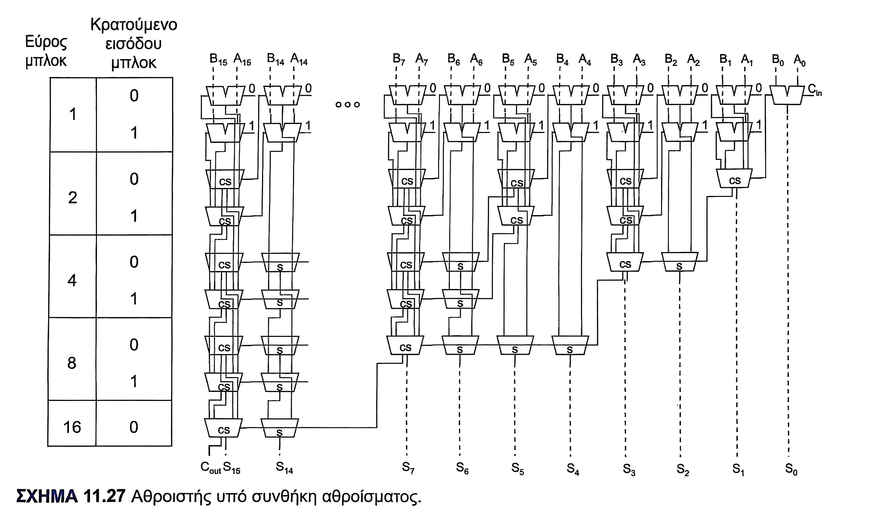
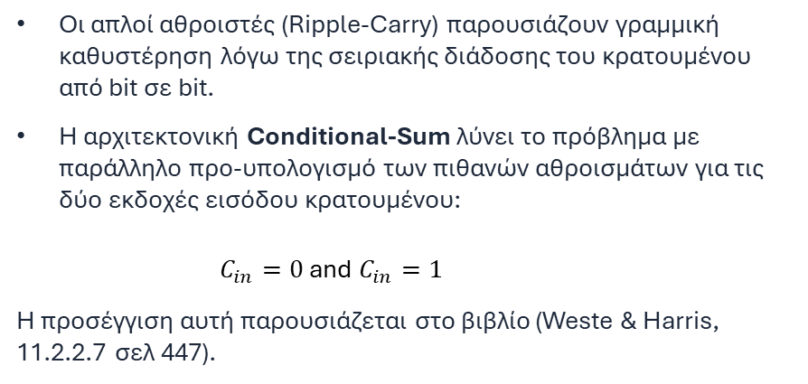
Θεωρητικό Υπόβαθρο
Το Πρόβλημα & Η Λύση
Οι απλοί αθροιστές (Ripple-Carry) παρουσιάζουν γραμμική καθυστέρηση λόγω της σειριακής διάδοσης του κρατουμένου από bit σε bit.
Η αρχιτεκτονική Conditional-Sum λύνει το πρόβλημα με παράλληλο προ-υπολογισμό των πιθανών αθροισμάτων για τις δύο εκδοχές εισόδου κρατουμένου:
$C_{in}=0 \text{and} C_{in}=1$
Η προσέγγιση αυτή παρουσιάζεται στο βιβλίο (Weste & Harris, 11.2.2.7 σελ 447).
Τμήμα Ηλεκτρολόγων Μηχανικών και Τεχνολογίας Υπολογιστών

Slide 4
Θεωρητικό Υπόβαθρο
Τμήμα Ηλεκτρολόγων Μηχανικών και Τεχνολογίας Υπολογιστών

Slide 5
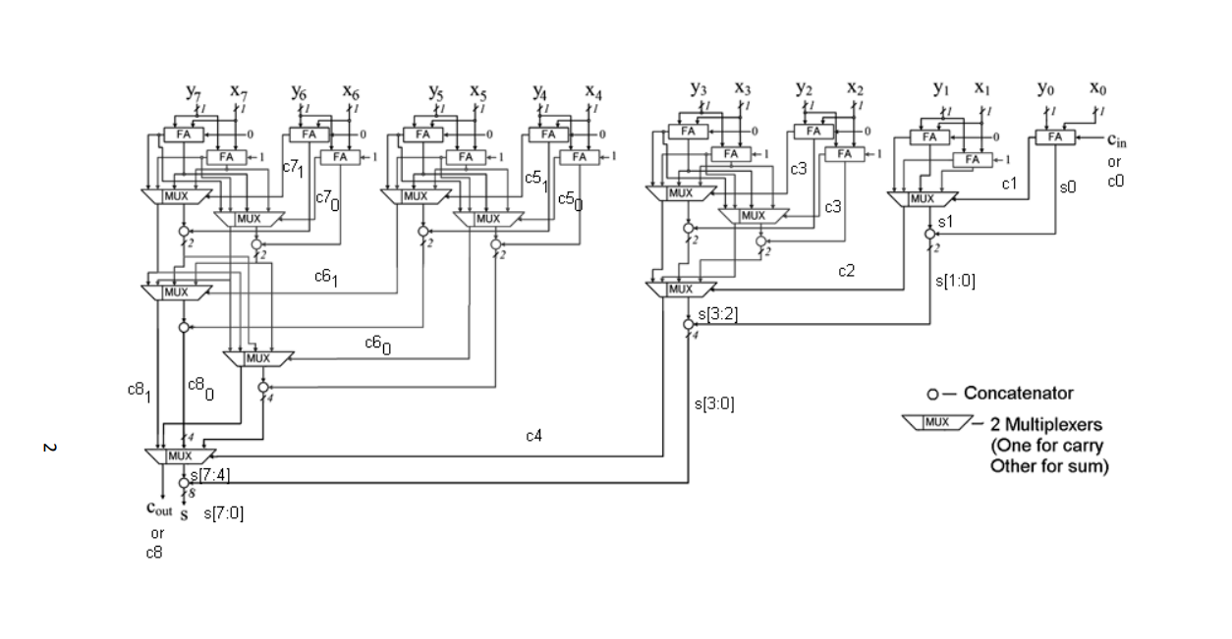
Αρχιτεκτονική
Ιεραρχικός Σχηματισμός
Τα blocks οργανώνονται ιεραρχικά: τα επιμέρους αποτελέσματα 1-bit συνδυάζονται σε blocks των 2-bit, έπειτα 4-bit, και τελικά σχηματίζουν το block των 8-bit.
Αποφεύγεται η ripple διάδοση πολυπλέκτες επιλέγουν άμεσα το σωστό κλάδο μόλις παραχθεί το κρατούμενο από το προηγούμενο επίπεδο.
Τμήμα Ηλεκτρολόγων Μηχανικών και Τεχνολογίας Υπολογιστών

Slide 6
Αρχιτεκτονική
Τμήμα Ηλεκτρολόγων Μηχανικών και Τεχνολογίας Υπολογιστών

Slide 7
Η Ιεραρχία της VHDL
FULL_ADDER
CS_Combine
CSA_8bit
Top_Adder
MUX_2
QD
Τμήμα Ηλεκτρολόγων Μηχανικών και Τεχνολογίας Υπολογιστών

Slide 8
Η Ιεραρχία της VHDL
CS_Combine
FULL_ADDER
CSA_8bit
Top_Adder
MUX_2
QD
Τμήμα Ηλεκτρολόγων Μηχανικών και Τεχνολογίας Υπολογιστών

Slide 9
Η Ιεραρχία της VHDL
Το CS_Combine είναι generic block με παράμετρο W. Συνδυάζει δύο conditional-sum blocks πλάτους W και παράγει ένα μεγαλύτερο block πλάτους 2W. Για το συνολικό block κρατάμε δύο αποτελέσματα: s0/cout0 για περίπτωση carry-in 0 και s1/cout1 για περίπτωση carry-in 1. Η επιλογή του πάνω μισού γίνεται από το carry-out του κάτω μισού.
FULL_ADDER
CSA_8bit
Top_Adder
MUX_2
QD
Τμήμα Ηλεκτρολόγων Μηχανικών και Τεχνολογίας Υπολογιστών

Slide 10
Η Ιεραρχία της VHDL
FULL_ADDER
CSA_8bit
CS_Combine
Top_Adder
MUX_2
QD
Τμήμα Ηλεκτρολόγων Μηχανικών και Τεχνολογίας Υπολογιστών

Slide 11
Η Ιεραρχία της VHDL
Ρόλος:
Ο καθαρά συνδυαστικός (combinational) πυρήνας του αθροιστή.
Ιεραρχική Δομή (4 Επίπεδα):
Level 0 (1-bit):
Δύο Full Adders ανά bit (ένας για Cin=0 και ένας για Cin=1).
Level 1 (2-bit):
Τέσσερα blocks των 2-bit (χρήση CS_Combine με W=1).
Level 2 (4-bit):
Δύο blocks των 4-bit (χρήση CS_Combine με W=2).
Level 3 (8-bit):
Ένα τελικό block 8-bit (χρήση CS_Combine με W=4).
Τελικό Αποτέλεσμα:
Ένας κεντρικός πολυπλέκτης (FINAL_SUM_MUX) χρησιμοποιεί το πραγματικό εξωτερικό C{in} για να επιλέξει την τελική έξοδο {Cout}, S}.
FULL_ADDER
CS_Combine
Top_Adder
MUX_2
QD
Τμήμα Ηλεκτρολόγων Μηχανικών και Τεχνολογίας Υπολογιστών

Slide 12
Η Ιεραρχία της VHDL
Top_Adder
FULL_ADDER
QD
CS_Combine
CSA_8bit
MUX_2
Τμήμα Ηλεκτρολόγων Μηχανικών και Τεχνολογίας Υπολογιστών

Slide 13
Η Ιεραρχία της VHDL
Ροή Δεδομένων:
Οι είσοδοι (A{in}, B{in}, C{in_in}) αποθηκεύονται πρώτα σε καταχωρητές εισόδου (QD registers).
Τα σήματα επεξεργάζονται στον combinational πυρήνα CSA_8bit.
Οι έξοδοι (S{out}, C{out_out}) περνούν από καταχωρητές εξόδου πριν την τελική έξοδο.
Καθυστέρηση (Latency):
Λόγω της διπλής καταχώρησης, το έγκυρο αποτέλεσμα εμφανίζεται στην έξοδο μετά από 2 κύκλους ρολογιού.
FULL_ADDER
QD
CS_Combine
CSA_8bit
MUX_2
Τμήμα Ηλεκτρολόγων Μηχανικών και Τεχνολογίας Υπολογιστών

Slide 14
Χρονισμός & Καθυστέρηση Κυκλώματος
Διαδρομή Δεδομένων
Οι είσοδοι σταθεροποιούνται στον πρώτο καταχωρητή, τροφοδοτούνται στον CSA αθροιστή και οι έξοδοι αποθηκεύονται στον τελικό καταχωρητή:
Inputs → REG_A/B/CIN → CSA_8bit → REG_SUM/COUT → Outputs
Καθυστέρηση (Latency)
Η αρχιτεκτονική απαιτεί ακριβώς 2 κύκλους ρολογιού (latency = 2) για την παραγωγή του αποτελέσματος.
Κατά τον 1ο κύκλο αποθηκεύονται οι είσοδοι, ενώ κατά τον 2ο κύκλο το τελικό άθροισμα εμφανίζεται σταθερό στην έξοδο.
Τμήμα Ηλεκτρολόγων Μηχανικών και Τεχνολογίας Υπολογιστών

Slide 15
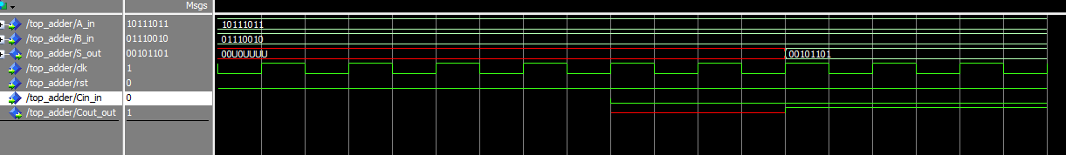
RTL Προσομοίωση (ModelSim)
Επαλήθευση Λογικής
Η προσομοίωση σε επίπεδο RTL επιβεβαίωσε την ορθότητα της structural VHDL σχεδίασης.
Δοκιμάστηκαν ακραίοι συνδυασμοί εισόδων με χρήση Testbench:
A = 10111011 (18710)
B = 01110010 (11410), Cin = 0
S_out = 00101101 (4510), Cout = 1
Το σήμα εξόδου εμφανίζεται σωστό ακριβώς μετά από δύο θετικές ακμές του ρολογιού.
Τμήμα Ηλεκτρολόγων Μηχανικών και Τεχνολογίας Υπολογιστών

Slide 16
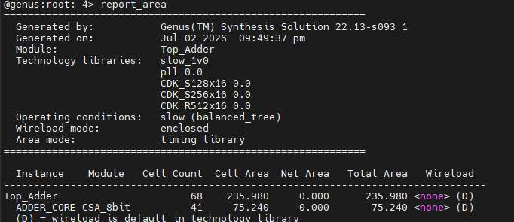
GENUS για 45nm
Τμήμα Ηλεκτρολόγων Μηχανικών και Τεχνολογίας Υπολογιστών

Slide 17
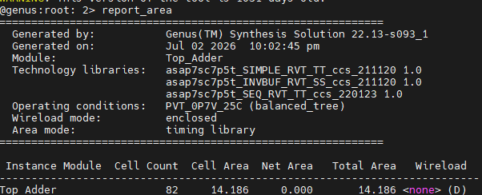
GENUS για 7nm
Τμήμα Ηλεκτρολόγων Μηχανικών και Τεχνολογίας Υπολογιστών

Slide 18
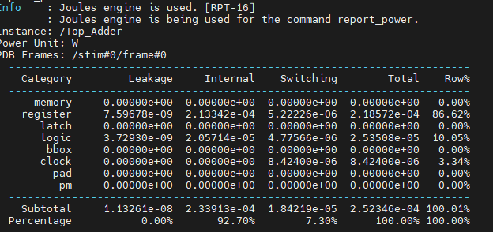
GENUS για 45nm
Τμήμα Ηλεκτρολόγων Μηχανικών και Τεχνολογίας Υπολογιστών

Slide 19
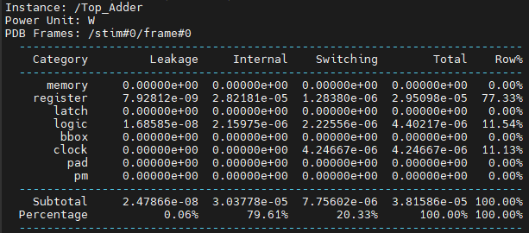
GENUS για 7nm
Τμήμα Ηλεκτρολόγων Μηχανικών και Τεχνολογίας Υπολογιστών

Slide 20
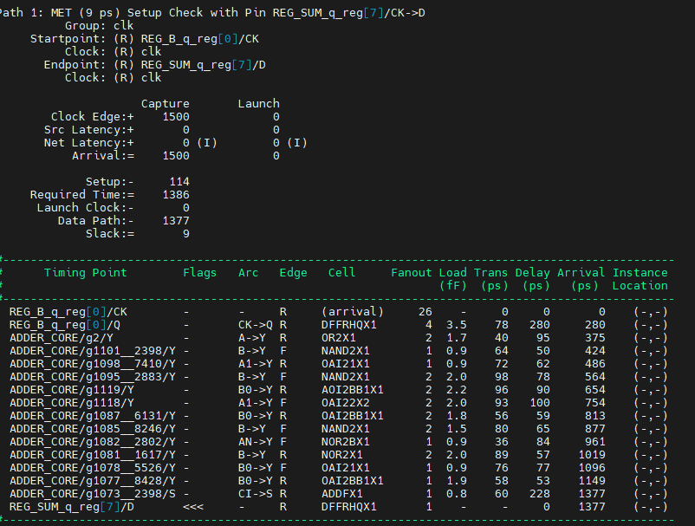
GENUS για 45nm
Τμήμα Ηλεκτρολόγων Μηχανικών και Τεχνολογίας Υπολογιστών

Slide 21
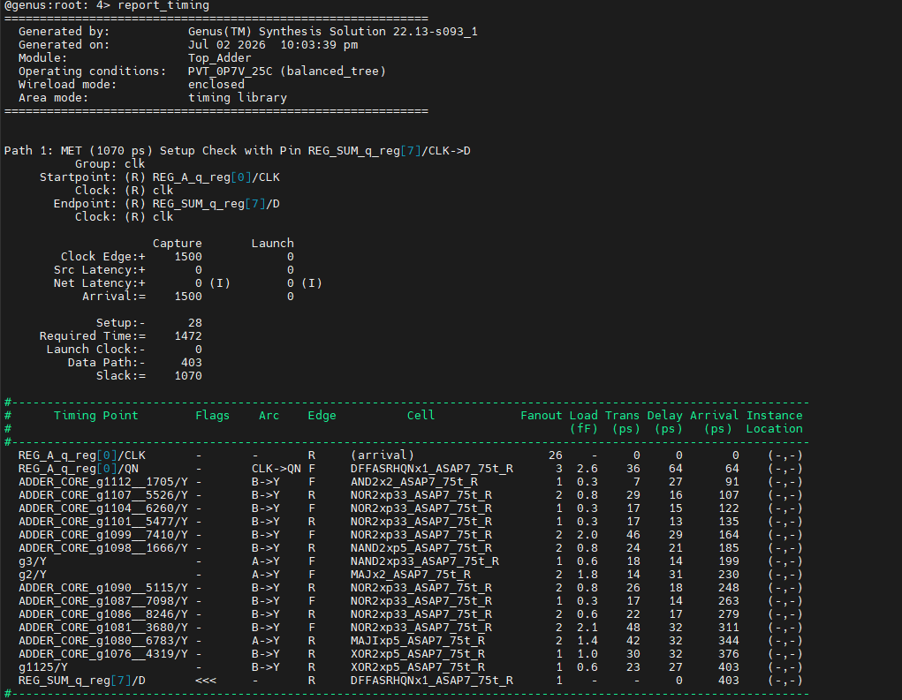
GENUS για 7nm
Τμήμα Ηλεκτρολόγων Μηχανικών και Τεχνολογίας Υπολογιστών

Slide 22
Σύνθεση (45nm vs 7nm)
Παράμετρος (Genus) | Τεχνολογία 45 nm | Τεχνολογία 7 nm | Μεταβολή (%)
Standard Cells (Cell Count) | 68 cells | 82 cells | + 20.5% (καλύτερο PDP)
Συνολικό Εμβαδόν (Area) | 235.980 | 14.186 | - 94.0% (Δραματική μείωση)
Κατανάλωση Ισχύος (Power) | 252.34 μW | 38.15 μW | - 85.0% (Εξοικονόμηση)
Καθυστέρηση Data Path | 1377 ps | 403 ps | - 70.7% (Υψηλή ταχύτητα)
Timing Slack (@1.5 ns) | + 9 ps (Οριακό) | + 1070 ps (Άνετο) | + 1061 ps περιθώριο
Τμήμα Ηλεκτρολόγων Μηχανικών και Τεχνολογίας Υπολογιστών

Slide 23
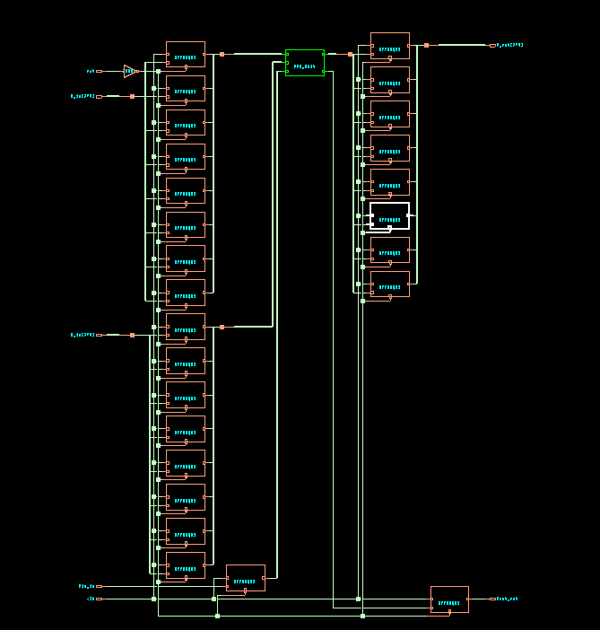
GENUS για 45nm
Τμήμα Ηλεκτρολόγων Μηχανικών και Τεχνολογίας Υπολογιστών

Slide 24
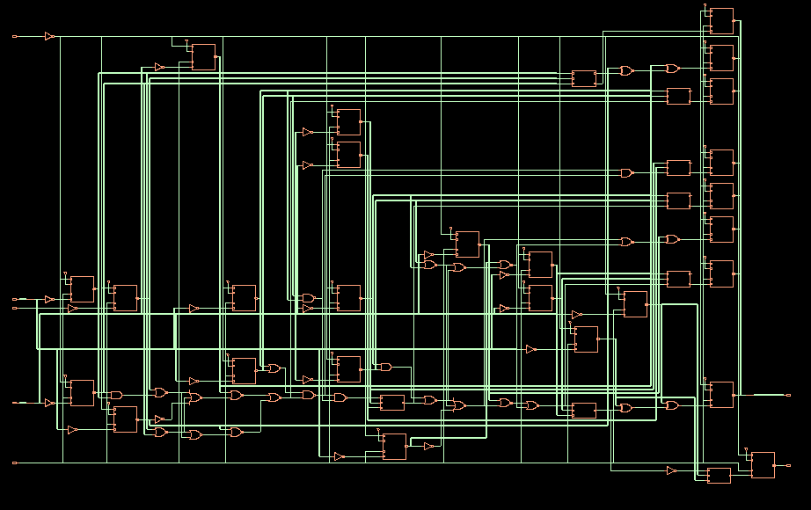
GENUS για 7nm
Τμήμα Ηλεκτρολόγων Μηχανικών και Τεχνολογίας Υπολογιστών

Slide 25
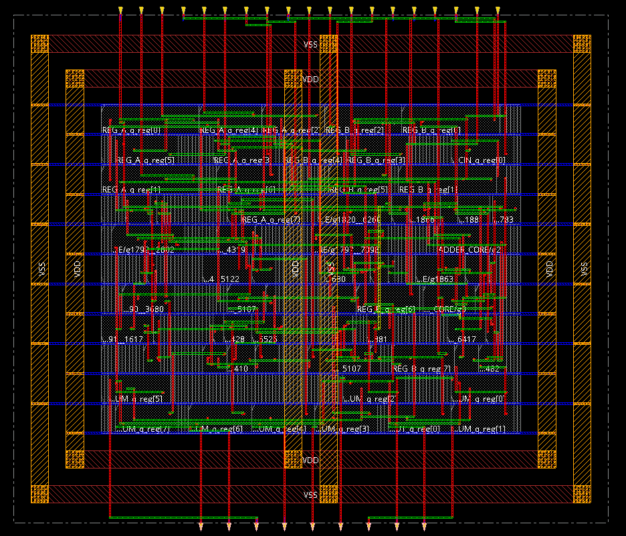
Φυσική Υλοποίηση
Innovus Place & Route
Το netlist εισήχθη στο εργαλείο Innovus για τη φυσική σχεδίαση του chip.
Floorplanning: Καθορίστηκε ο πυρήνας και τα Power Rings (VDD/VSS).
Placement & Routing: Τοποθέτηση των standard cells και λεπτομερής δρομολόγηση στα μεταλλικά επίπεδα.
Τμήμα Ηλεκτρολόγων Μηχανικών και Τεχνολογίας Υπολογιστών

Slide 26
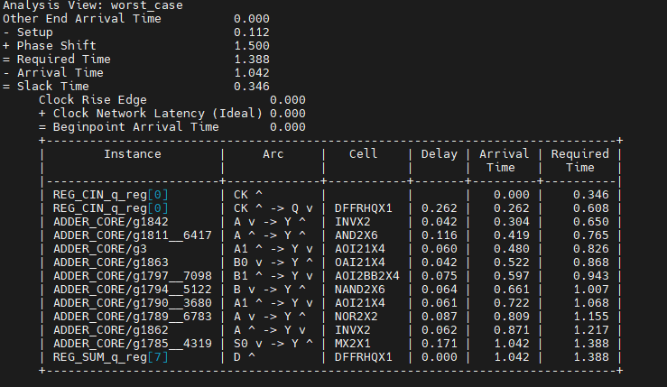
Report Timing για Innovus
Post-Route
Timing: Για clock period 1.5 ns, η απαιτούμενη άφιξη είναι 1.388 ns, ενώ η πραγματική άφιξη είναι 1.042 ns.
Επιβεβαίωση της ασφαλούς λειτουργίας με θετικό Slack 0.346 ns.
Τμήμα Ηλεκτρολόγων Μηχανικών και Τεχνολογίας Υπολογιστών

Slide 27
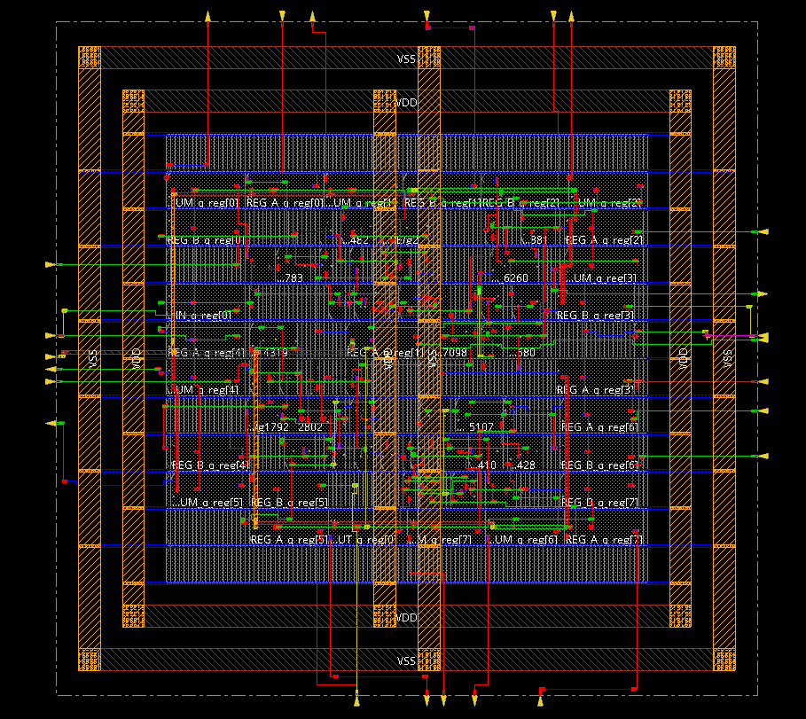
Innovus με Clock Tree Synthesis
Δεύτερη υλοποίηση με CTS: Σε σχέση με την πρώτη υλοποίηση, εδώ το clock δεν μένει ιδανικό, αλλά δρομολογείται ως πραγματικό φυσικό δίκτυο μέσα στο layout.
Εμφάνιση clock routing: Στο layout φαίνονται περισσότερες clock διαδρομές προς τους καταχωρητές, επειδή πλέον έχει γίνει διανομή του clk στα sequential στοιχεία του κυκλώματος.
Πιο ρεαλιστικό post-route αποτέλεσμα: Η υλοποίηση αυτή λαμβάνει υπόψη clock skew και clock routing, άρα είναι πιο πλήρης για τελικό timing verification σε σχέση με την απλή υλοποίηση χωρίς CTS.
Τμήμα Ηλεκτρολόγων Μηχανικών και Τεχνολογίας Υπολογιστών

Slide 28
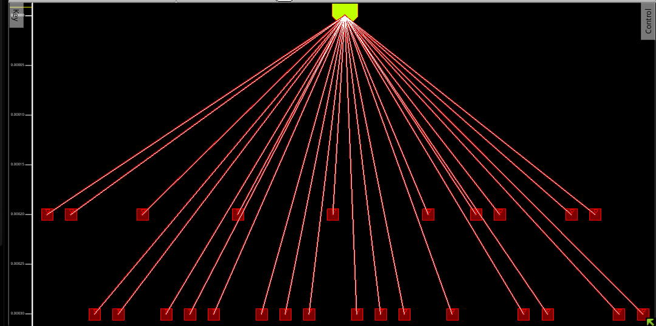
Innovus με Clock Tree Synthesis
Βελτιωμένη Ροή Φυσικής Σχεδίασης
Αρχιτεκτονική Clock Tree: Δομή «αστέρα» λόγω μικρού μεγέθους, με 26 sequential sinks και άμεση οδήγηση χωρίς πρόσθετα buffer stages.
Τμήμα Ηλεκτρολόγων Μηχανικών και Τεχνολογίας Υπολογιστών

Slide 29
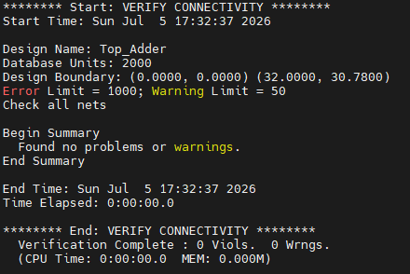
Innovus με Clock Tree Synthesis
Πλήρης Επιτυχία Verification:
Connectivity: 0 violations/warnings.
Τμήμα Ηλεκτρολόγων Μηχανικών και Τεχνολογίας Υπολογιστών

Slide 30
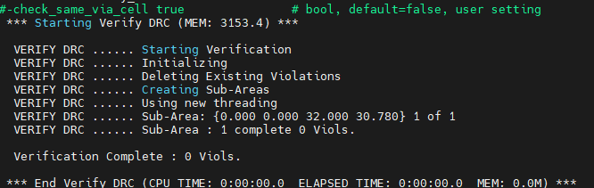
Innovus με Clock Tree Synthesis
Πλήρης Επιτυχία Verification:
DRC: 0 violations (πλήρης συμμόρφωση με τους κατασκευαστικούς κανόνες).
Τμήμα Ηλεκτρολόγων Μηχανικών και Τεχνολογίας Υπολογιστών

Slide 31
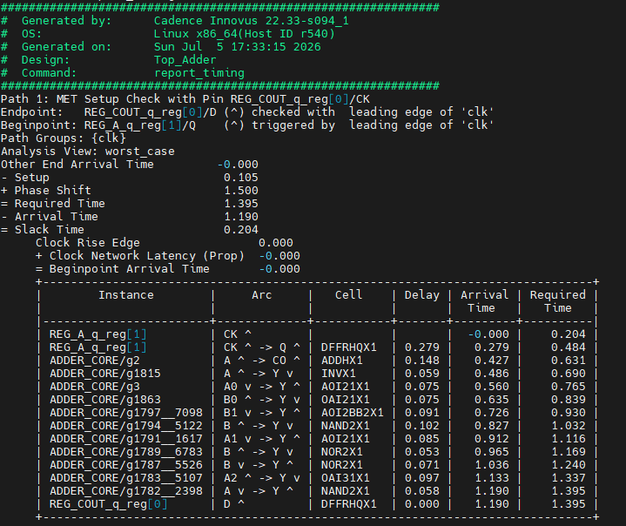
Innovus με Clock Tree Synthesis
Πλήρης Επιτυχία Verification:
Αποτελέσματα Χρονισμού (Timing):
Clock Period: 1.5 ns.
Slack: +0.204 ns (επιτυχής ικανοποίηση του setup timing).
Critical Path: Από REG_A_q_reg[1] προς REG_COUT_q_reg[0] (μέσω ADDER_CORE).
Τμήμα Ηλεκτρολόγων Μηχανικών και Τεχνολογίας Υπολογιστών

Slide 32
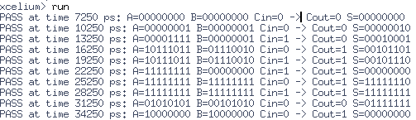
Gate-Level Simulation με Xcelium
Gate-Level Simulation με Xcelium
Διεξήχθη προσομοίωση GLS στο Cadence Xcelium με back-annotation των πραγματικών καθυστερήσεων από το αρχείο SDF.
Το testbench εκτελέστηκε με επιτυχία (PASS), επιβεβαιώνοντας ότι το κύκλωμα δεν παρουσιάζει setup/hold violations στα 1.5 ns.
Τμήμα Ηλεκτρολόγων Μηχανικών και Τεχνολογίας Υπολογιστών

Slide 33
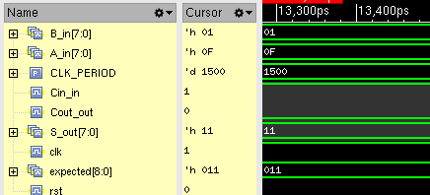
XCELIUM Επαλήθευση
A=0F, B=01, Cin=1, expected=011 και S_out=11
Τμήμα Ηλεκτρολόγων Μηχανικών και Τεχνολογίας Υπολογιστών

Slide 34
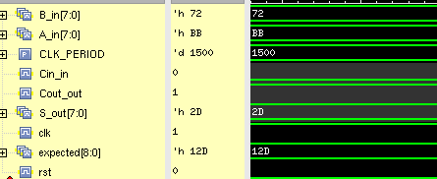
XCELIUM Επαλήθευση
A=BB, B=72, Cin=0, expected=12D, Cout_out=1 και S_out=2D
Τμήμα Ηλεκτρολόγων Μηχανικών και Τεχνολογίας Υπολογιστών

Slide 35
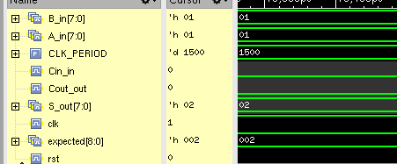
XCELIUM Επαλήθευση
A=01, B=01, Cin=0. expected=002, S_out=02, Cout_out=0.
Τμήμα Ηλεκτρολόγων Μηχανικών και Τεχνολογίας Υπολογιστών

Slide 36
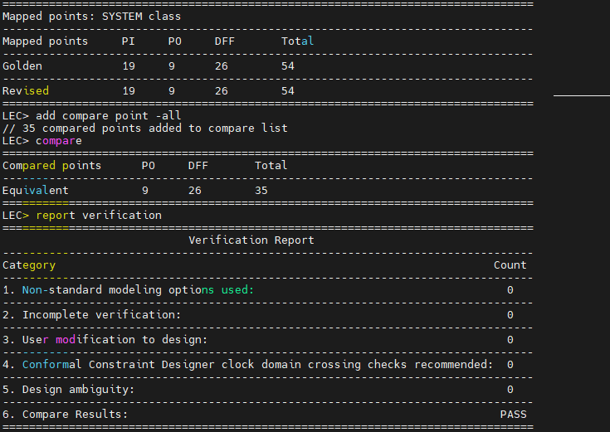
LEC Επαλήθευση
Logic equivalence: check μεταξύ της αρχικής VHDL RTL περιγραφής και του συνθεμένου Verilog netlist. Στο golden design και στο revised design εμφανίζονται 19 primary inputs, 9 primary outputs και 26 flip-flops. Προστέθηκαν 35 compare points και όλα βρέθηκαν equivalent.
Τμήμα Ηλεκτρολόγων Μηχανικών και Τεχνολογίας Υπολογιστών

Slide 37
Συμπεράσματα
Συνολικά, υλοποιήσαμε έναν registered 8-bit Conditional-Sum Adder, τον επιβεβαιώσαμε σε RTL επίπεδο, τον συνθέσαμε σε 45 nm και 7 nm, και ολοκληρώσαμε φυσική υλοποίηση με Innovus. Η 7 nm σύνθεση έδωσε σημαντικά καλύτερο area, power και timing, ενώ η τελική υλοποίηση με CTS πέρασε connectivity, DRC και timing. Με το Xcelium και το LEC επιβεβαιώθηκε ότι το τελικό netlist διατηρεί τη σωστή λειτουργία.
Τμήμα Ηλεκτρολόγων Μηχανικών και Τεχνολογίας Υπολογιστών

Slide 38
Ερωτήσεις;
Σας ευχαριστούμε πολύ για την προσοχή σας!
Τμήμα Ηλεκτρολόγων Μηχανικών και Τεχνολογίας Υπολογιστών

